Slide 1
GERAKAN ISLAMISASI NUSANTARA

Slide 2
A. LATAR BELAKANG ISLAM
Masuknya Islam ke Indonesia dilakukan dengan cara damai yang dibawa oleh para pedagang dan mubaligh, sedangkan Islam yang masuk ke negara lain pada umumnya melalui penaklukkan. Berkembangnya agama Islam di kepulauan Nusantara berlangsung selama beberapa abad, hal ini merupakan suatu proses yang terus-menerus hingga perdebatannya belum selesai sampai sekarang. Kepastian kapan dan dari mana Islam masuk di Nusantara memang belum ada kejelasan yang pasti. Namun, terdapat beberapa teori yang mejelaskan tentang hal tersebut.

Slide 3
B. TEORI-TEORI ISLAMISASI NUSANTARA
TEORI GUJARAT
TEORI MEKKAH
TEORI PERSIA

Slide 4
1. TEORI GUJARAT/ INDIA
Pencetus pertama ada J.Pijnappel, Profesor Bahasa Melayu di Universitas Leiden, Belanda. Ia mengatakan pada abad ke-7 H/13 M Islam datang ke Nusantara bukan dari Arab, tetapi dari Gujarat dan Malabar, India. Karena sebelumnya banyak orang Arab bermazhab Syafi’i yang bermigrasi dan menetap di wilayah India.
Menurut Cristian Snouck Hurgronje, Islam yang di Nusantara berasal dari India selatan daerah Malabar dan Coromandel. Penduduk dari Daccan menyebarkan melalui dagang antara negeri-negeri Islam dengan penduduk Nusantara. Ia menyebutkan pada abad ke 12, bahwa Islam berawal dari Daccan, India. Karena adanya kesamaan tentang paham Syafi’iyah yang kini masih berlaku di Pantai Coromandel.
Menurut Moquette tempat asal Islam di Nusantara adalah Gujarat, India. Karena ada bentuk batu nisan di Cambay, Gujarat, sebelah selatan India yang ber-angka 17 Dzulhijjah 831 H/27 September 1297 M sama bentuknya dengan batu nisan pada makam Maulana Malik Ibrahim (w.822 H/1419 M) di Pasai, Gresik, Jawa Timur. Menurut Fatimi, batu nisan Malik al-Shaleh di Pasai berbeda jauh dengan batu nisan yang terdapat di Gujarat dan batu-batu nisan lainnya di Nusantara. Tetapi mirip dengan batu nisan yang terdapat di makam Siti Fatimah binti Maimun (berangka tahun 475 H/1082 M) yang ditemukan di Leran, Jawa Timur. Sehingga Fatimi menyimpulkan bahwa semua batu nisan itu pasti diimpor dari Bengal. Inilah yang menjadi alasan Fatimi bahwa asal-usul Islam di Kepulauan Melayu-Indonesia berasal dari Bengal.

Slide 5
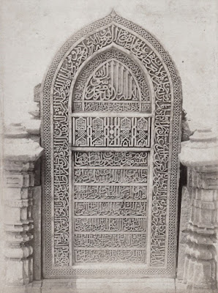
Nisan makam Maulana Malik Ibrahim

Slide 6
Pijnapel dan Snouck Hurgronje

Slide 7
2. TEORI MEKKAH
Penulis sejarah Haji Abdul Karim Amrullah atau HAMKA, dalam suatu acara Dies Natalis IAIN ke-8 di Yogyakarta, menolak pandangan yang mengatakan bahwa Islam masuk ke Nusantara pada abad ke-13 dan berasal dari Gujarat. Ia meng kritik dalam seminar di IAIN Medan tanggal 17-20 Maret 1963 M, tentang “Masuk dan berkembangnya Islam di Indonesia”. Hamka menilai wilayah Gujarat bukan tempat asal datangnya Islam, tetapi Gujarat hanya sebagai tempat singgah dari saudagar-saudagar Arab seperti dari Mekah, Mesir dan Yaman. Sebenarnya Mekkah atau Mesir adalah tempat asal pengambilan ajaran Islam . Hal ini dibuktikan setelah wafatnya Nabi Muhammad SAW pada tahun 632 M, kepemimpinan Islam dipegang oleh para khalifah dan agama Islam mulai disebarkan lebih luas. Sampai pada abad ke-8, pengaruh Islam telah menyebar ke seluruh Timur Tengah, Afrika Utara dan Spanyol. Selanjutnya pada masa Dinasti Umayyah pengaruh Islam semakin meluas hingga Nusantara. Penyebaran agama Islam merupakan suatu proses penting dalam sejarah Indonesia.

Slide 8
Sayyid Mohammad Naquib al-Attas mengatakan bahwa sebelum abad ke-17 M seluruh literatur keagamaan yang relevan tidak satu pun pengarang muslim tercatat berasal dari Gujarat,India. Sebagian karya yang relevan tentang keagamaan itu ditulis di India tetapi asal kedatangan penulis tersebut adalah dari kawasan jazirah Arab, (Mekkah, Mesir Yaman) dan Persia. Kemungkinan kecil sebagiannya berasal dari penulis Turki atau Maghrib dan yang lebih penting bahwa kandungan nilai-nilai ajaran Islam adalah dari Timur Tengah bukan dari India. Termasuk penggunaan gelar Syarif, Said, Muhammad, Maulana juga identik dengan asal mereka dari Mekah dan kedatangan mereka termasuk paling awal di kawaasan Nusantara ini. Kemudian bukti lain adalah pada tahun 1297 M (abad ke-13) Gujarat masih berada di bawah naungan kerajaan Hindu, setahun kemudian baru ditaklukkan tentara muslim.

Slide 9
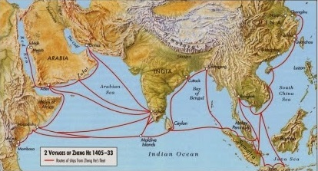
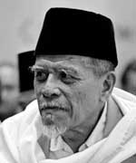
Gambar jalur masuknya islam menurut teori mekkah/arab
Haji Abdul Karim Amrullah (Hamka)

Slide 10
3. TEORI PERSIA
Teori ini dipelopori oleh P.A. Hoesein Djajadiningrat seorang sejarawan dari Banten yang menyatakan bahwa Islam masuk ke Indonesia berasal dari Persia pada abad ke-7 M. Pada dasarnya teori ini memfokuskan tinjauannya pada sosio- kultural di kalangan masyarakat Islam Indonesia yang ada kesamaan dengan di Persia. Bukti dari teori ini terdapat perkumpulan orang-orang Persia di Aceh sejak abad ke-15.

Slide 11
Kesamaan Kultur dengan di Persia
Berkembangnya ajaran Syekh Siti Jenar yang memiliki kesamaan dengan ajaran Sufi al-Hallaj dari Iran, Persia.
Penggunaan gelar Syah yang biasanya digunakan di Persia juga digunakan oleh raja-raja di Indonesia.
Peringatan hari Asyura yang dikenal dengan perayaan Tabut di beberapa tempat di Indonesia seperti di Sumatera Barat dan Bengkulu.

Slide 12
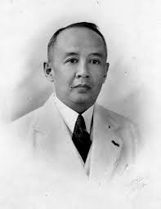
P.A. Hoesin Djajadiningrat

Slide 13
TAHAP-TAHAP PERKEMBANGAN ISLAM DI NUSANTARA
Jalur Perdagangan
Diantara jalur Islamisasi di Indonesia pada taraf permulaannya ialah melalui perdagangan yang dibawa oleh pedagan-pedagam muslim. Hal ini sesuai dengan kesibukan lalu lintas perdagangan abad-7 sampai abad ke-16.
Tasawuf
Proses islamisasi dengan mengajarkan teosofi dengan mengakomodir nilai-nilai budaya bahkan ajaran agama yang ada yaitu agama Hindu ke dalam ajaran Islam.
Jalur Perkawinan
Islamisasi melalui perkawinan yakni antara pedagang islam atau saudagar dengan wanitia pribumi.

Slide 14
TAHAP-TAHAP PERKEMBANGAN ISLAM DI NUSANTARA
Jalur Pendidikan
yaitu dengan mendirikan pondok-pondok pesantren merupakan tempat pengajaran agama Islam bagi para santri.
Jalur Politik
Ketika raja memeluk agama Islam, maka rakyat juga akan mengikuti jejak rajanya. Rakyat memiliki kepatuhan yang sangat tinggi dan raja sebagai panutan bahkan menjadi tauladan bagi rakyatnya.
Jalur Kesenian
Melalui seni bangunan, seni pahat, sastra, seni musik serta cerita-cerita wayang yang disisipkan dengan ajaran agama Islam.

Slide 15
CORAK ISLAM DI NUSANTARA
Islam di Indonesia pada dasarnya memiliki corak dan karakter yang beragam, baik dari sisi pemikiran maupun gerakan, Keragaman ini dapat dilihat dari jumlah organisasi keislaman dan kelompok kepentingan atas nama Islam yang dari waktu ke waktu semakin bervariasi.
Dari sisi gerakan dan organisasi massa : Muhammadiyah, Nahdlatul Ulama, Al-Irsyad,Nahdlatul Wathan, dll.
Dalam organisasi kepemudaan : IMM, HMI, KAMMI, PII, dll.
Dalam kelompok kepentingan : FPI, Hizbut Tahrir, Ikhwanul Muslimin, DDII, dll.
Dalam partai politik : PBB, PPP, PKB, PNU, dll.

Slide 16
TERIMA KASIH

